Slide 1
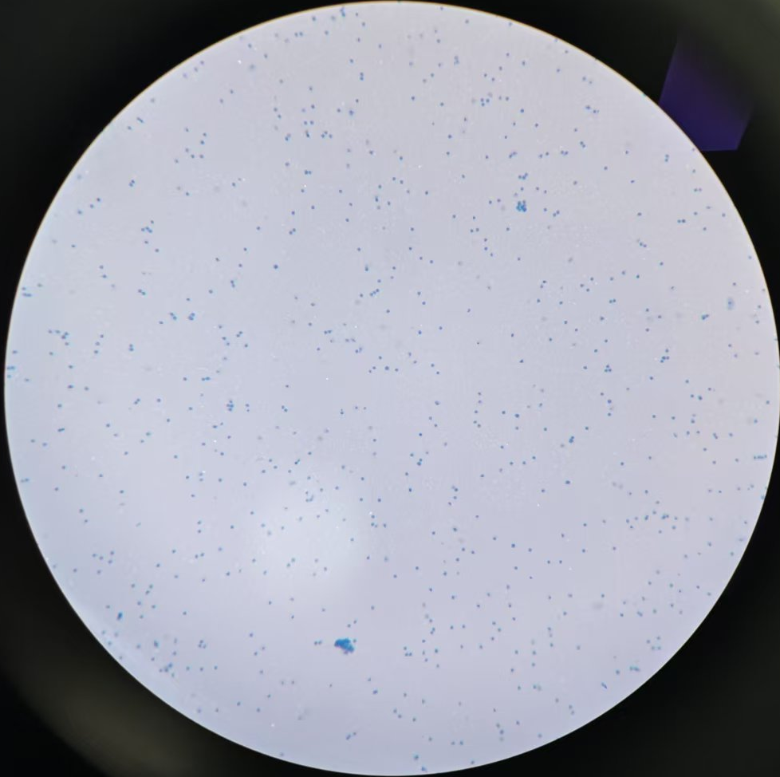
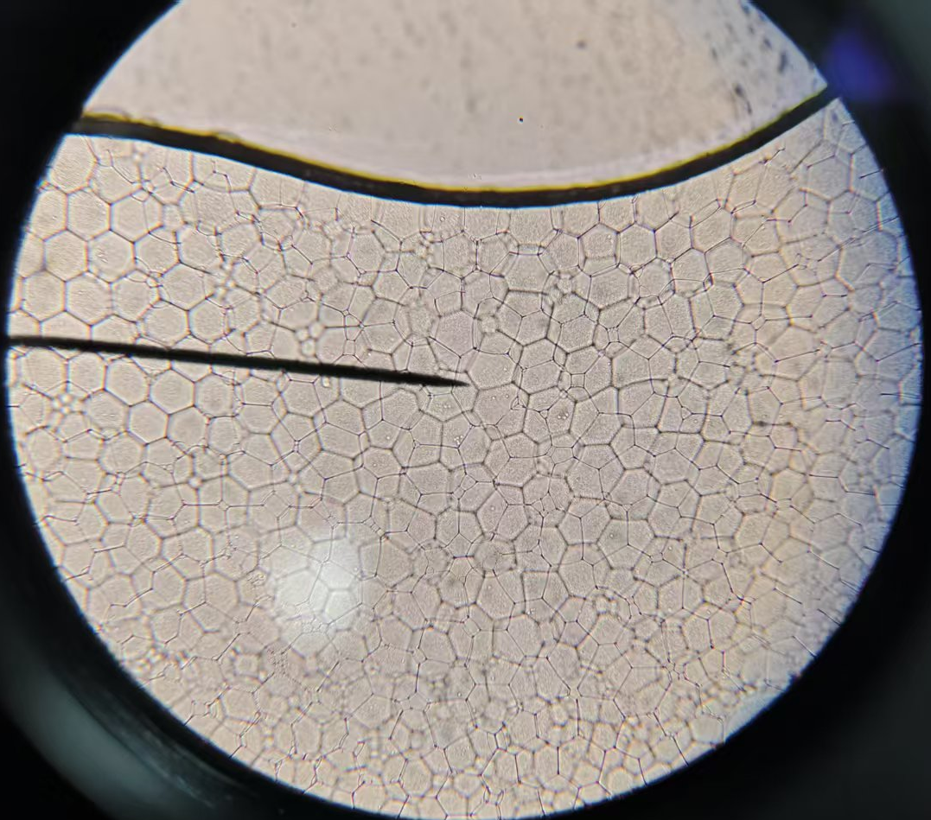
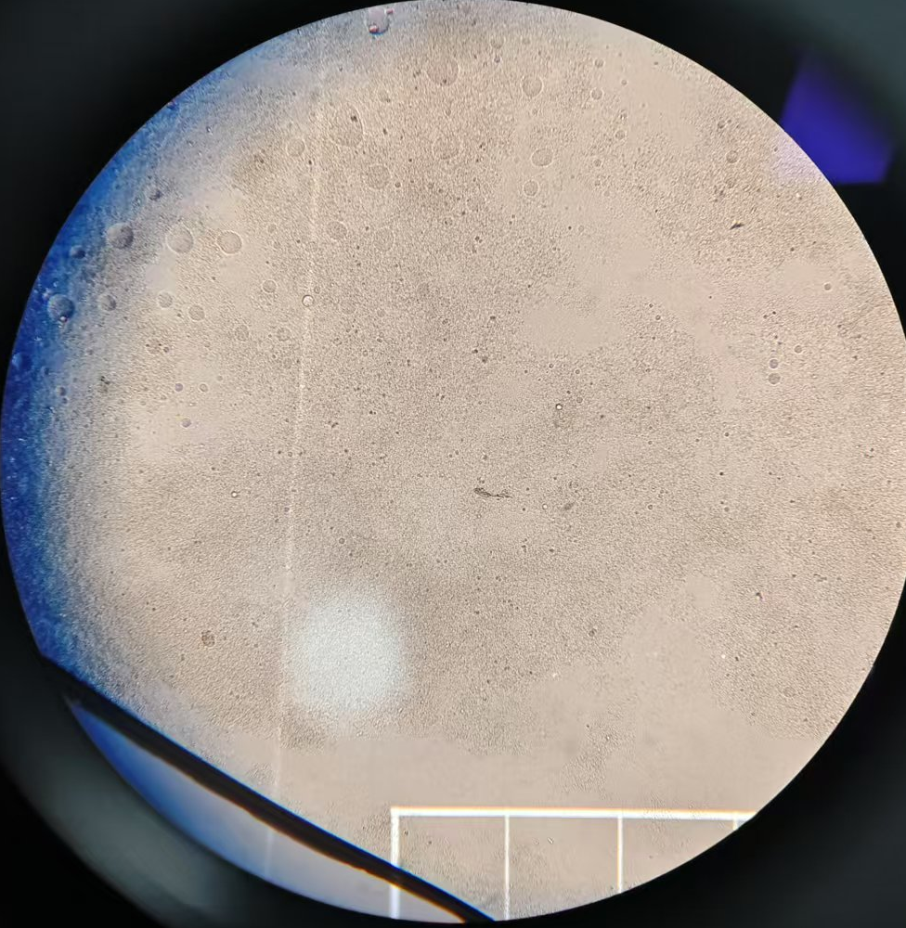
本周实验工作 ：第一次UDA-seq实验摸索
样本：甲醇固定的PBMC细胞，上10x 单细胞 5’VDJ V2版本，细胞载入量：5w。
RT：53℃，45min；4℃，hold。
甲醇固定 PBMC，待上机
RT后，破乳前
破乳后，均分入16孔 版中

Slide 2
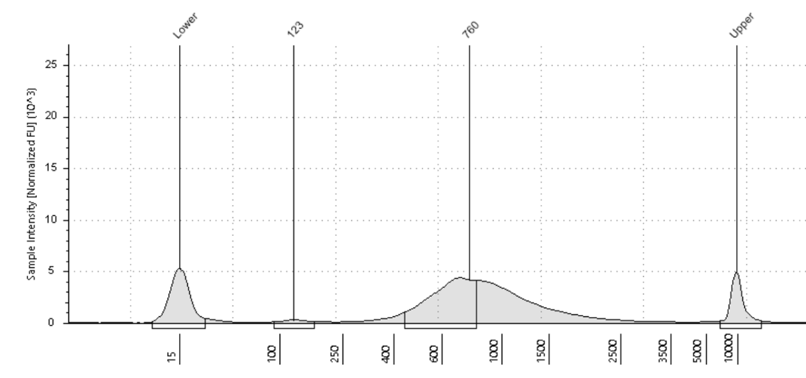
每孔分入6 ul ，85℃，10min热失活，
Clean up Mix 纯化后，添加 第二轮标签 i5 index PCR。
扩增后，pool 进行纯化获得 cDNA的文库。
cDNA的浓度与峰图
浓度：12.5ng/ul

Slide 3
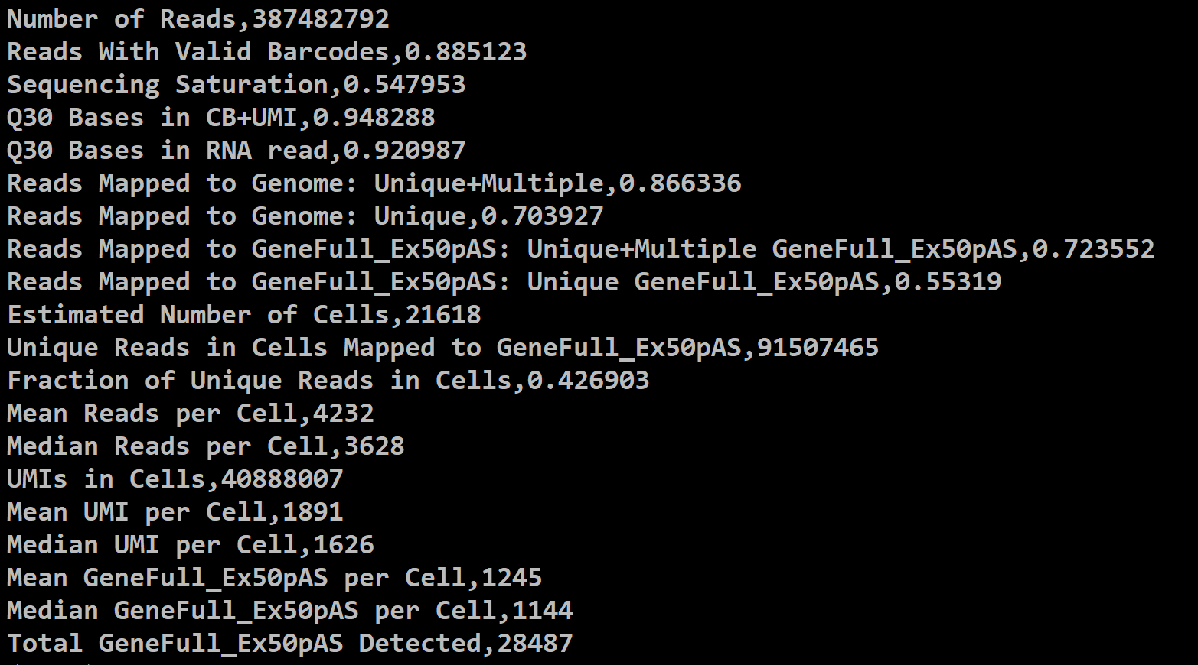
16index PBMC-UDA-seq Solo results

Slide 4
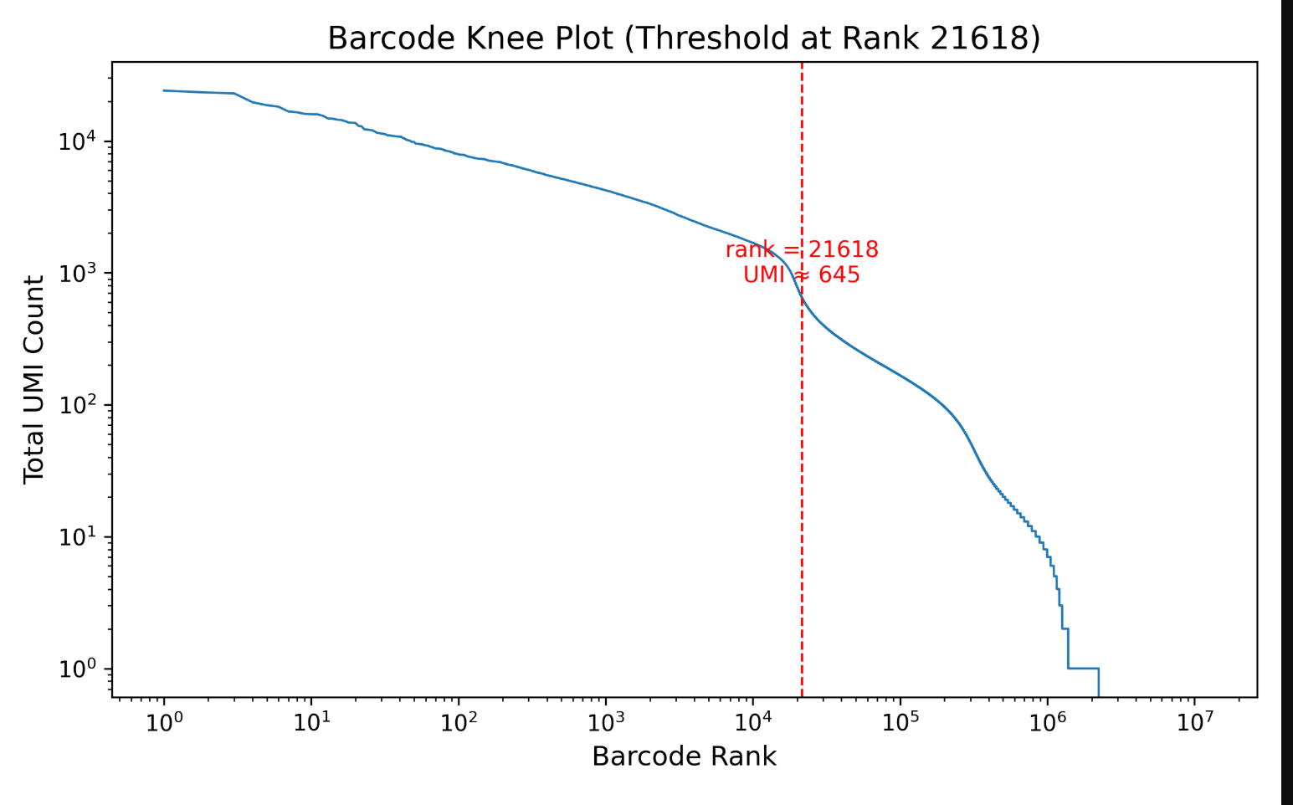
16index PBMC-UDA-seq Knee plot results

Slide 5
结论：16index PBMC UDA-seq的数据结果还不错，接下里准备测试96index并且增加细胞载入量

